Slide 1
Python Machine Learning Calories Burnt Prediction
IMLP 343 楊閎富

Slide 2
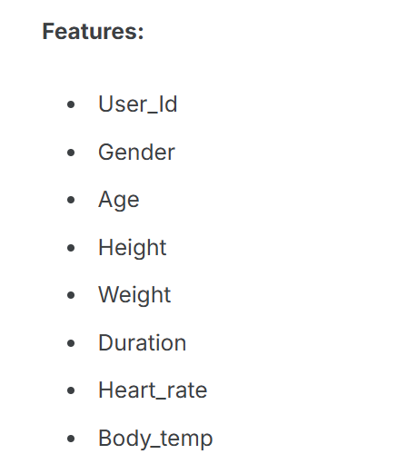
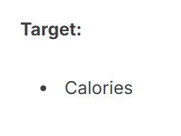
Calories Burnt Prediction
使用 Python 開發機器學習模型，該模型可以根據一些生物指標預測一個人在運動期間燃燒的卡路里數。

Slide 3
我選擇這份資料是因為自己也有在運動，對於熱量控制以及計算運動燃燒卡路里很有相關，就把這份資料拿來當作這次的機器學習目標。
也希望透過這次的專題讓自己更了解年紀、身高、體重、運動時間、體溫以及心律對於卡路里燃燒有什麼關係。

Slide 4
遇到的問題
在做Logistic Regression的時候，St

